Slide 1


MODELAGEM DE BANCO DE DADOS
MAXfood
Banco de dados relacional para gestão de estoque, pedidos e caixa
Anderson Josué Quispe Salcedo
João Victor Cipriano Bezerra
Luis Angel Yana Poma
Nicolas de Oliveira Batista Barsotti
Paulo Henrique Oliveira dos Santos
Notes:
Abertura: apresentar o projeto MAXfood, um banco de dados relacional em MySQL para organizar estoque, pedidos e caixa.
1

Slide 2
A MAXfood hoje
Lanchonete de pequeno porte no campus Tatuapé da UNICID, voltada a alunos, professores e funcionários. São 1.200 a 1.500 pedidos por mês, controlados em planilhas de Excel e cadernos de papel.
45–50
até 60
2
10h–22h
clientes por dia
em dias de pico, como provas
funcionários: atendimento e cozinha
horário de funcionamento
Fonte: entrevista presencial com o responsável, Rafael Novais
MAXfood | Projeto de Banco de Dados
2
Notes:
Contexto real: lanchonete dentro do campus Tatuapé da UNICID, 10h às 22h, dois funcionários, 45 a 50 clientes por dia (até 60 em dias de prova) e 1.200 a 1.500 pedidos por mês, tudo controlado em planilhas e cadernos.
2

Slide 3




O problema da MAXfood
P1 Ruptura de estoque
P2 Pedidos em papel
Estoque de amostra acaba e só se percebe quando o cliente pede.
Pedidos de WhatsApp e telefone no caderno: erros e comandas perdidas.
P3 Perdas de perecíveis
P4 Caixa manual
Sem controle de validade, alimentos vencem e são descartados.
Gerente soma Pix, dinheiro e cartão à mão no fim do dia.
MAXfood | Projeto de Banco de Dados
3
Notes:
A crise operacional atual tem quatro dores: ruptura de estoque de bebidas, pedidos manuais, perdas de perecíveis e fechamento de caixa manual.
3

Slide 4


A solução proposta
Estoque automatizado
Estoque interno e de amostra atualizado a cada movimentação.
Um único banco de dados relacional em MySQL
Pedidos unificados
Balcão, WhatsApp e telefone no mesmo registro.
Tudo o que hoje está no papel passa a viver em um só lugar.
Histórico e caixa
Compras, perdas e fechamento de caixa consultáveis a qualquer momento.
MAXfood | Projeto de Banco de Dados
4
Notes:
A solução é um banco relacional em MySQL com três pilares: estoque automatizado, pedidos unificados e histórico com fechamento de caixa.
4

Slide 5
Cada dor, uma resposta
P1 Ruptura de estoque
Estoque com mínimo por produto; a consulta G01 lista o que está abaixo
P2 Pedidos em papel
Pedidos e itens registrados por canal; a G05 mostra pedidos por status
P3 Perdas de perecíveis
Perdas registradas na movimentação de estoque; a G03 calcula o prejuízo
P4 Caixa manual
Pagamentos e fechamento de caixa; a G02 totaliza por forma de pagamento
MAXfood | Projeto de Banco de Dados
5
Notes:
Mapa direto entre cada problema e o recurso do banco de dados que o resolve.
5

Slide 6

Banco normalizado
1FN
2FN
3FN
Valores atômicos
Dependência total
Sem transitividade
Cada produto do pedido vira uma linha em ITEM_PEDIDO, sem listas.
QT_ITEM e VL_UNITARIO dependem da chave inteira do item (CD_ITEM).
O fornecedor não se repete no estoque: só a chave CD_FORNECEDOR.
Resultado: 15 tabelas sem redundância e com integridade referencial
MAXfood | Projeto de Banco de Dados
6
Notes:
O modelo foi normalizado até a 3FN, resultando em 15 tabelas.
6

Slide 7
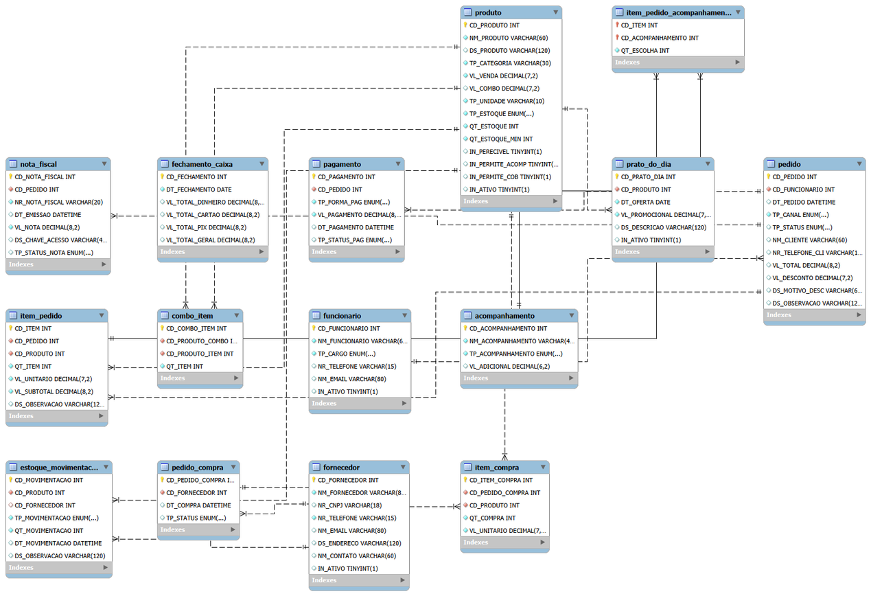
Modelo lógico
  Criado no MySQL Workbench
  15 tabelas normalizadas (até a 3FN)
  Chaves CD_ do tipo INT AUTO_INCREMENT
  ITEM_PEDIDO resolve o N:N entre PEDIDO e PRODUTO
  Sem tabela CLIENTE, para manter o balcão ágil
MAXfood | Projeto de Banco de Dados
7
Notes:
Mostrar o modelo lógico do MySQL Workbench: 15 tabelas ligadas por chaves estrangeiras. Destacar PEDIDO, ITEM_PEDIDO e PRODUTO, e a ausência da tabela CLIENTE. Se a plateia não enxergar os detalhes, abrir a imagem em tela cheia.
7

Slide 8
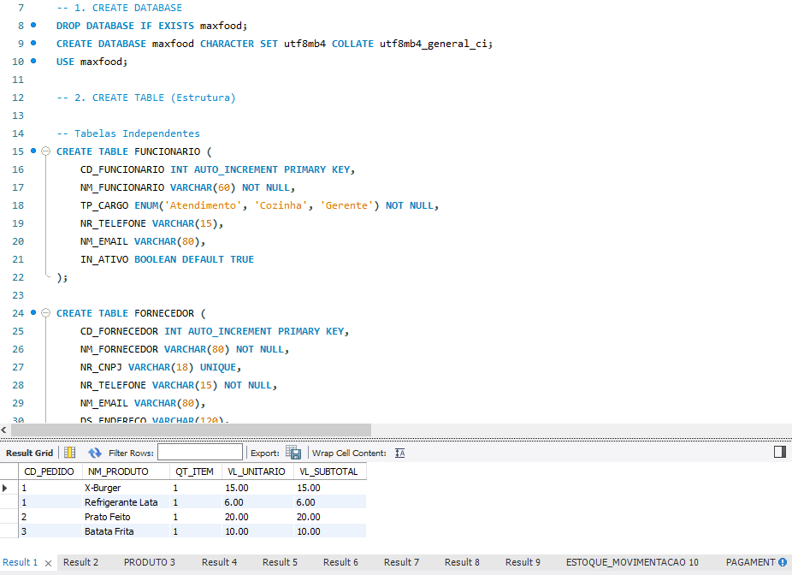
Implementação em SQL
Criar as tabelas
1
As 15 tabelas criadas pelo script.
Definir constraints
2
PK, FK, CHECK e UNIQUE garantem dados corretos.
Carregar dados
3
Dados fictícios: cancelados, fiado e estoque baixo.
MAXfood | Projeto de Banco de Dados
8
Notes:
Demonstração no MySQL Workbench: rodar o script e executar G01, G02 e A01. Substituir a moldura pelo print da execução (Inserir > Imagem).
8

Slide 9
Consultas gerenciais
G01
G02
G03
Produtos abaixo do estoque mínimo
Faturamento por forma de pagamento
Prejuízo com perdas de perecíveis
Resolve P1 | KPI02
Resolve P4 | KPI05
Resolve P3 | KPI04
G04
G05
G06
Ticket médio por canal de atendimento
Volume de pedidos por status
Notas fiscais emitidas por pedido
KPI01
Resolve P2
Requisito fiscal
MAXfood | Projeto de Banco de Dados
9
Notes:
Seis consultas gerenciais (G01 a G06), cada uma ligada a um problema ou KPI do relatório. Na demonstração, rodar G01 e G02.
9

Slide 10
Auditoria e exemplo
A01
Pedidos registrados sem nenhum item
-- G01: abaixo do estoque mínimo
SELECT NM_PRODUTO,
QT_ESTOQUE,
QT_ESTOQUE_MIN
FROM PRODUTO
WHERE QT_ESTOQUE <
QT_ESTOQUE_MIN;
A02
Entradas de estoque sem fornecedor
A03
Pagamentos "Pago" com valor zero ou negativo
Na massa de dados: Refrigerante Lata (2 de 10) e Sorvete (0 de 5)
A04
Nota fiscal com valor diferente do pedido
MAXfood | Projeto de Banco de Dados
10
Notes:
As consultas de auditoria (A01 a A04) checam a integridade do banco. A G01 é a do script real e retorna Refrigerante Lata e Sorvete como itens abaixo do mínimo.
10

Slide 11



Potencial para BI e IA
Dashboard
Previsão de demanda
Alertas preditivos
Ticket médio (KPI01) e faturamento por canal em um só painel.
O histórico de pedidos prevê a demanda, considerando o calendário da UNICID.
Alertas de ruptura (KPI02) e perdas (KPI04) antes do prejuízo.
MAXfood | Projeto de Banco de Dados
11
Notes:
Com os dados organizados, o banco abre caminho para dashboards, previsão de demanda com IA e alertas preditivos.
11

Slide 12


Benefícios diretos
Antes
Depois
Controle em papel e planilhas soltas
Dados centralizados e consultáveis
Prejuízo com alimentos vencidos
Menos prejuízo com vencimento
Decisões no improviso
Decisões baseadas em dados reais
MAXfood | Projeto de Banco de Dados
12
Notes:
Comparação do antes e depois: fim do controle em papel, menos perdas e decisões baseadas em dados.
12

Slide 13
Próximos passos
1
2
3
Implantar
Treinar
Evoluir
Colocar o banco em uso no dia a dia da MAXfood.
Capacitar a equipe a registrar pedidos e estoque.
Criar dashboards e previsão de demanda com IA.
Obrigado! Perguntas?
Notes:
Encerrar com os próximos passos e abrir para perguntas.
13

